Slide 1

主日信息
Sunday Sermon

Slide 2

不可能的任務
Mission: Impossible
波特蘭靈糧堂
March 7, 2021

Slide 3
興起，發光！因為你的光已經來到！耶和華的榮耀發現照耀你。 看哪，黑暗遮蓋大地，幽暗遮蓋萬民，耶和華卻要顯現照耀你；他的榮耀要現在你身上。(以賽亞書 Isaiah 60:1-2)
Arise, shine, for your light has come,
and the glory of the Lord rises upon you.
See, darkness covers the earth
and thick darkness is over the peoples,
but the Lord rises upon you
and his glory appears over you.

Slide 4
針對「不可能」思想的
反向操作

Slide 5
耶穌對他說：「你若能信，在信的人，凡事都能。」
(馬可福音 Mark 9:23)
“‘If you can’?” said Jesus. “Everything is possible for one who believes.”

Slide 6
王回答迦勒底人說：「夢我已經忘了，你們若不將夢和夢的講解告訴我，就必被凌遲，你們的房屋必成為糞堆；你們若將夢和夢的講解告訴我，就必從我這裡得贈品和賞賜，並大尊榮。 現在你們要將夢和夢的講解告訴我。」(但以理書 Daniel 2:5-6)
5 “The word from me is firm: if you do not make known to me the dream and its interpretation, you shall be torn limb from limb, and your houses shall be laid in ruins.

Slide 7
但以理回到他的居所，將這事告訴他的同伴哈拿尼雅、米沙利、亞撒利雅，要他們祈求天上的 神施憐憫，將這奧祕的事指明，免得但以理和他的同伴與巴比倫其餘的哲士一同滅亡。 這奧祕的事就在夜間異象中給但以理顯明，但以理便稱頌天上的 神。 (但以理書 Daniel 2:17-19)
5 During the night the mystery was revealed to Daniel in a vision. Then Daniel praised the God of heaven

Slide 8
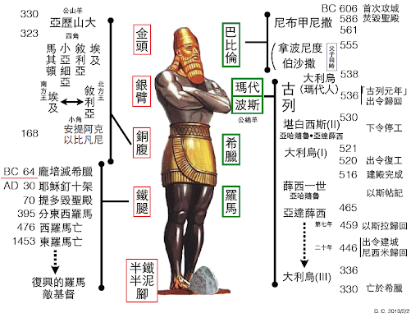

Slide 9
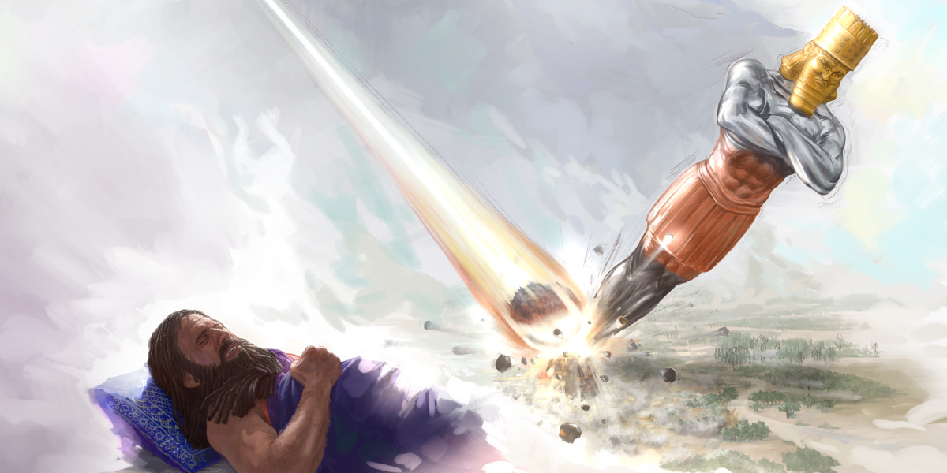
神的國「石頭」介入人類歷史

Slide 10
當時，尼布甲尼撒王俯伏在地，向但以理下拜，並且吩咐人給他奉上供物和香品。 王對但以理說：你既能顯明這奧祕的事，你們的 神誠然是萬神之神、萬王之主，又是顯明奧祕事的。(但以理書 Daniel 2:46-47)
47 The king said to Daniel, “Surely your God is the God of gods and the Lord of kings and a revealer of mysteries, for you were able to reveal this mystery.”

Slide 11
「劉書豪弟兄的職場見證」

Slide 12
完成不可能的任務
吸引神同在 讓聖潔神為你爭戰
信心的禱告 祭壇、又大又難的事
團隊與界限
忠心與卓越 好行為、基督所買贖

Slide 13
完成不可能的任務
吸引神同在
信心的禱告
團隊與界限
忠心與卓越

Slide 14
完成不可能的任務
吸引神同在
信心的禱告
團隊與界限
忠心與卓越

Slide 15
你求告我，我就應允你，並將你所不知道、又大又難的事指示你。
(耶利米書 Jeremiah 33:3)
Call to me and I will answer you and tell you great and unsearchable things you do not know.

Slide 16
完成不可能的任務
吸引神同在
信心的禱告
團隊與界限
忠心與卓越

Slide 17
完成不可能的任務
吸引神同在
信心的禱告
團隊與界限
忠心與卓越

Slide 18
你們的光也當這樣照在人前，叫他們看見你們的好行為，便將榮耀歸給你們在天上的父。
(馬太福音 Matthew 5:16)
In the same way, let your light shine before others, that they may see your good deeds and glorify your Father in heaven.

Slide 19
完成不可能的任務
吸引神同在
信心的禱告
團隊與界限
忠心與卓越

Slide 20
同心禱告

